Slide 1





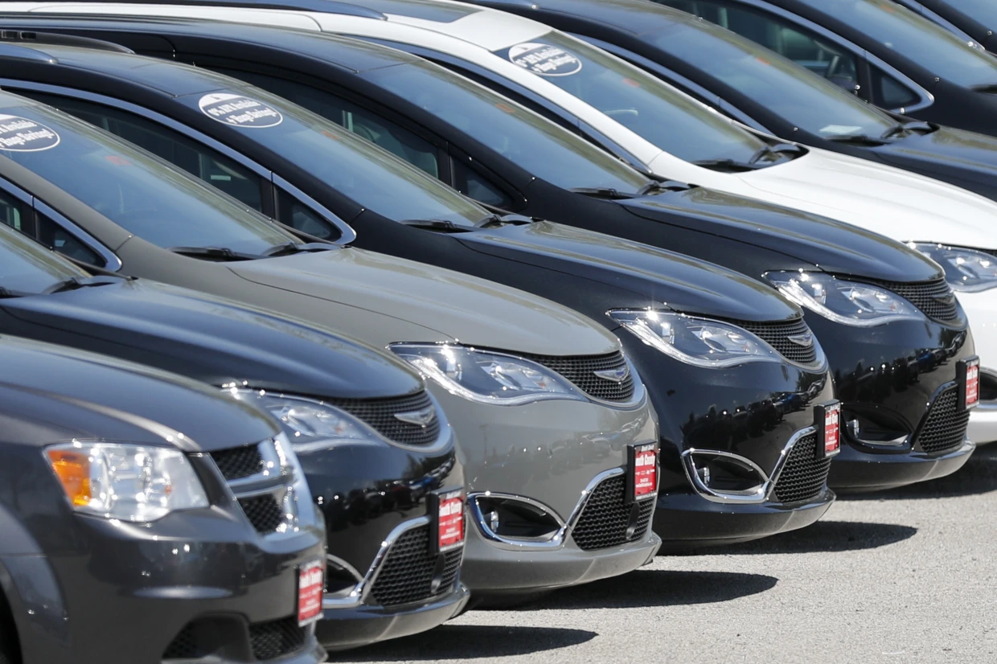
Used Car Price Model Machine Learning Prediction
DatS Your Future

Slide 2



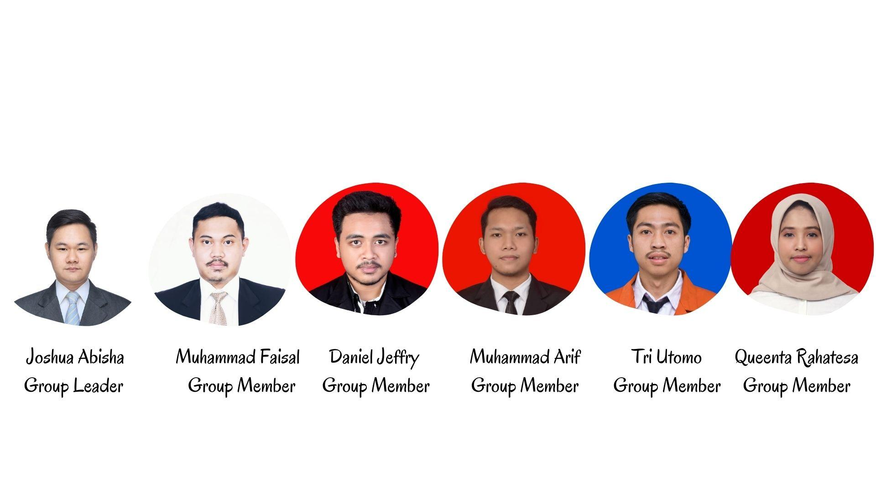
Our Team

Slide 3
Table of Content
Problem Statement
Insights
Data Pre-processing
Modelling
Recommendation & Impact

Slide 4
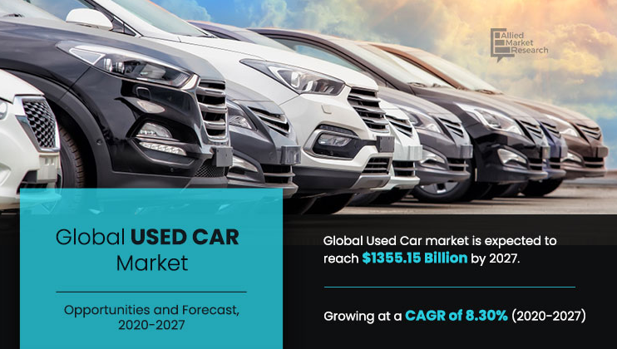
Introduction
Kami merupakan tim data scientist dalam suatu dealer jual beli mobil bekas secara online maupun offline yang menganalisa penjualan mobil bekas di Amerika dan bertanggung jawab untuk memberikan rekomendasi harga mobil bekas berdasarkan data histori pembelian 2 tahun sebelumnya yang ada di Amerika yang diasumsikan ideal karena mobil berhasil dibeli dan dijual kembali ke konsumen dengan harga ideal.

Slide 5
Problem Statement

Slide 6
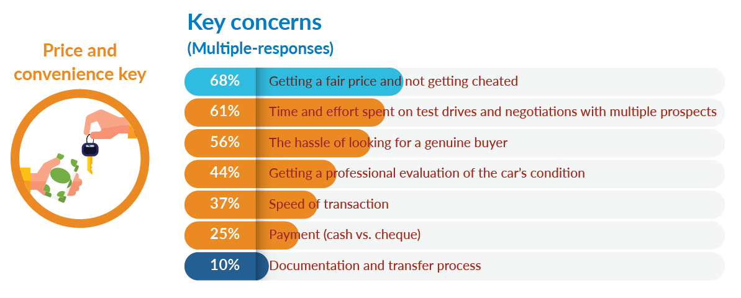
Understanding The Problem
Source: http://www.indianbluebook.com/storage/app/media/Insights/India-Pre-Owned-Car-Market-Report-3rd-Edition-2019.pdf
Notes:
data survey eksternal

Slide 7
The Problem
Conventional Business Process Consumes Too Much Time
Proses screening dan negosiasi yang cukup lama akhirnya customer menjadi ragu dan cenderung tidak menjual mobil nya ke perusahaan kita.
Lack of Trust from Customers due to Staff’s Subjectivity
Perusahaan menentukan harga beli mobil bekas tidak terstandar (tidak sesuai kondisi mobil sebenarnya) sehingga mendapat harga mobil bekas yang berbeda dari perspektif yang bias oleh setiap staff.

Slide 8



Conventional Business Process Consumes Too Much Time
PENAWARAN PENGAJUAN
140
Pengajuan/hari
20 Menit / pengajuan
7 Jam / hari
21 pengajuan/hari
1 Staff
105 pengajuan/hari
75% dari 140
pengajuan yang berhasil diselesaikan/hari
5 Staff

Slide 9
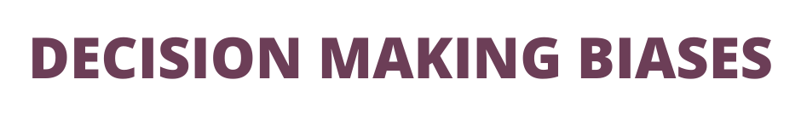
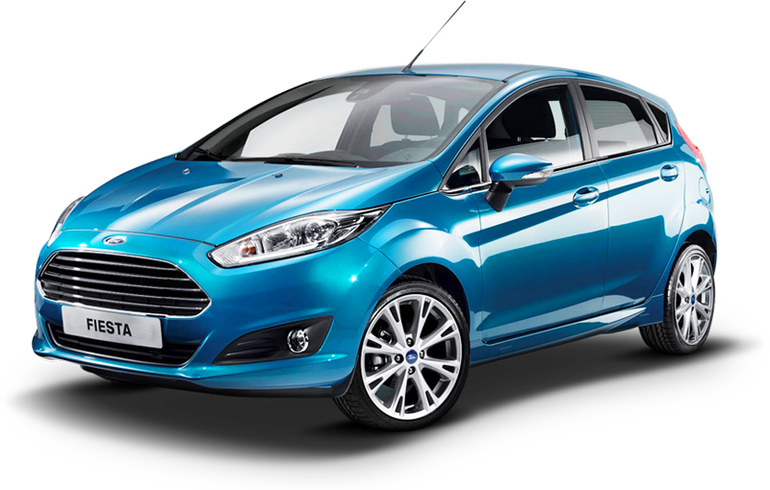
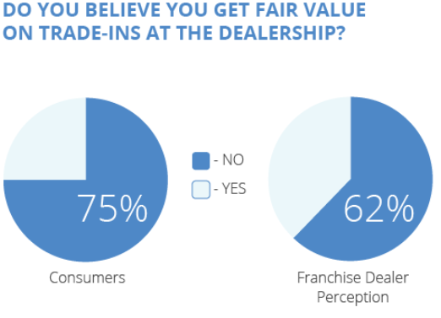
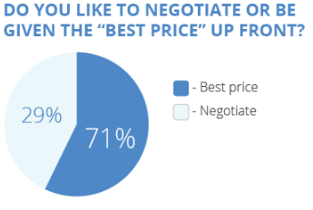
2. Lack of Trust from Customers due to Staff’s Subjectivity
$23.000
(overpricing??)
Staff A
$18.000
(underpricing??)
5 Staff
Staff B
Source: https://www.driveroo.com/the-not-so-modern-day-car-buying-process/

Slide 10
Understanding The Problem
Goal:
Bisa membantu perusahaan menentukan harga beli mobil bekas yang dapat terstandarkan berdasarkan model machine learning.
Objective:
Membuat tools / model machine learning untuk membantu memprediksi harga mobil berdasarkan kondisi sebenarnya.
Business Metrics:
Sales Pembelian, Efisiensi Waktu

Slide 11
Insights

Slide 12
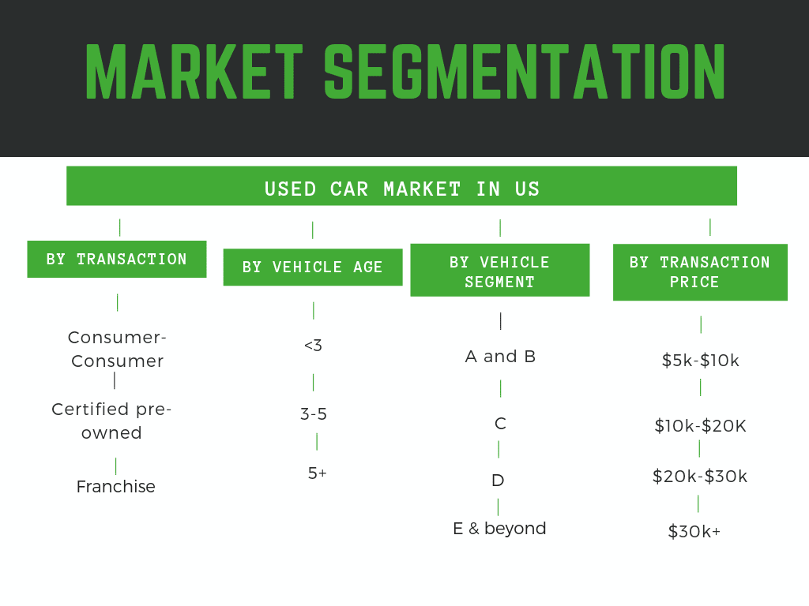
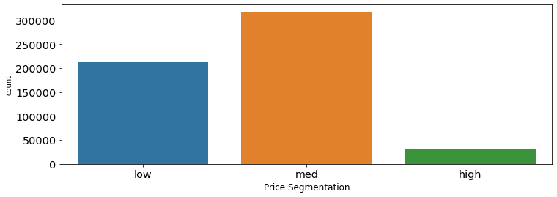
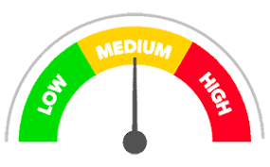
Insights
DATA VISUALISASI (Price Segmentation)
> 300.000 cars in medium segmentation
Source:https://res.cloudinary.com/dkrav2qn2/images/w_1024,h_768/f_webp,q_auto/v1621681071/Used-car-market-in-US-Market-segmentation/Used-car-market-in-US-Market-segmentation-png?_i=AA

Slide 13
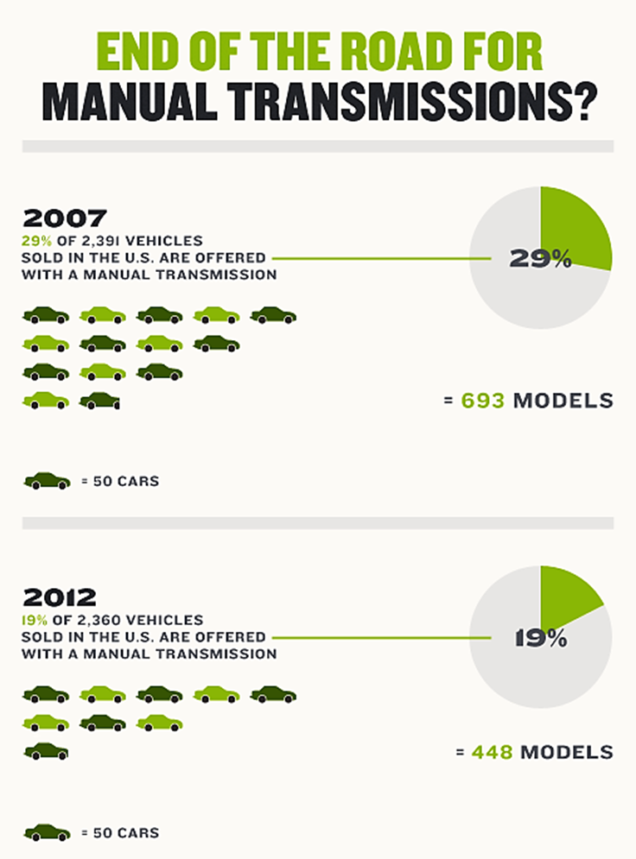
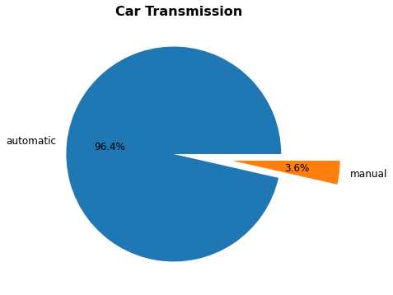

Insights
DATA VISUALISASI ( Car Transmission)
96,4% Automatic
Source: https://www.fix.com/blog/manual-vs-automatic-transmissions/

Slide 14
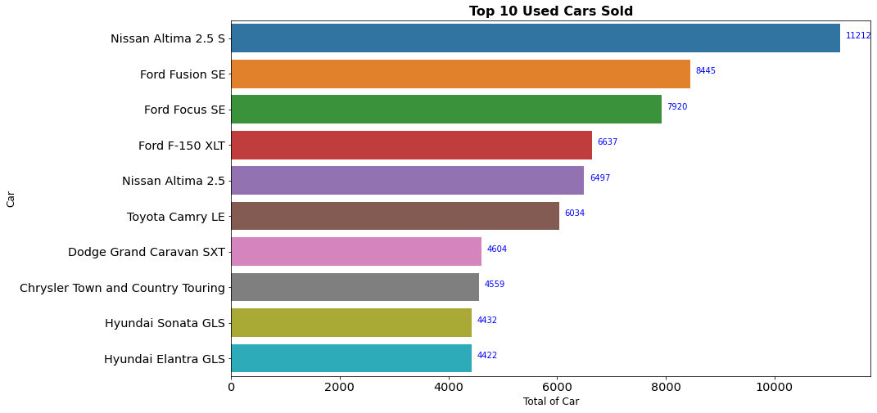
Insights
Top 10 mobil paling laku terjual

Slide 15
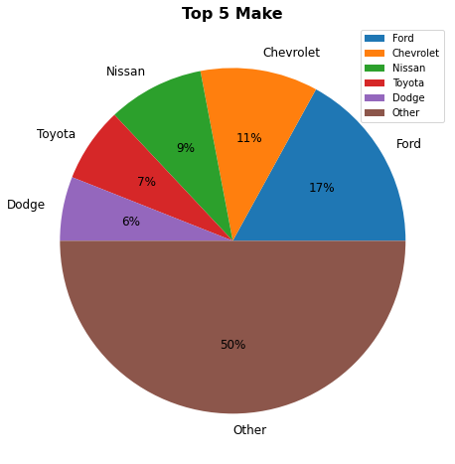
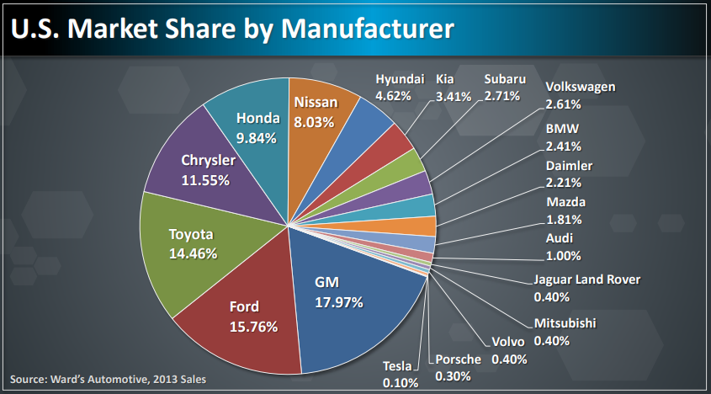
Insights
Top 5 pabrikan terlaris adalah Ford, Chevrolet, Nissan, Toyota dan Dodge

Slide 16
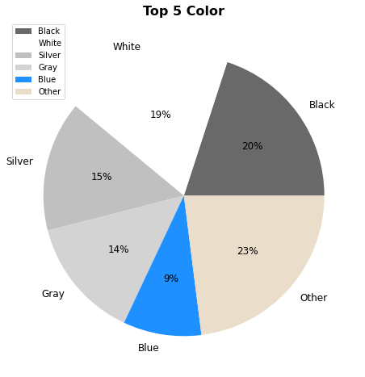
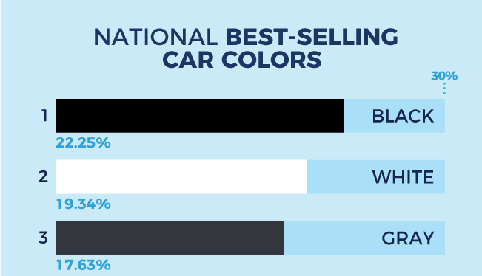
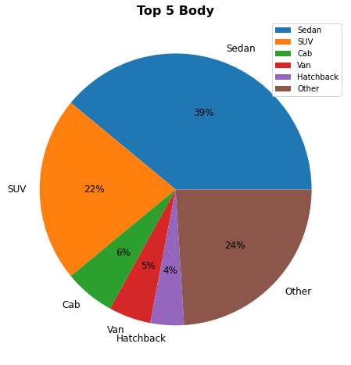
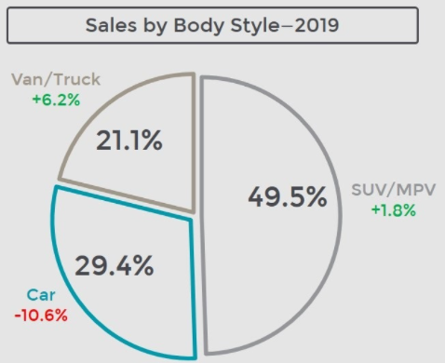
Insights
Top 5 color dan body sesuai dengan market di US
Source : http://www.thelowdownblog.com, https://www.jato.com/

Slide 17
Data Pre-processing

Slide 18
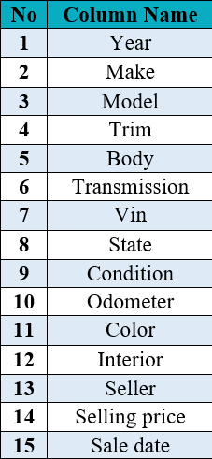
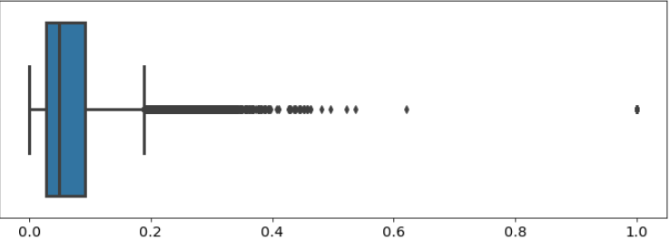
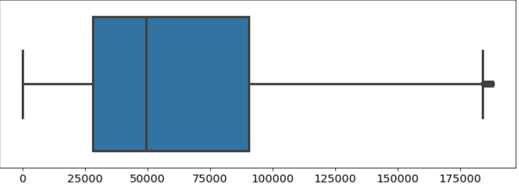
Pre-processing
558811 Rows
15 Column
Data Cleansing
Menghapus keseluruhan data kosong karena jumlahnya tidak mencapai 5% dari total keseluruhan data
Menghapus kolom model yang memiliki nilai unique terlalu banyak serta kolom selling price dan odometer yang memiliki nilai tidak masuk akal
Outlier
Handling outlier dengan IQR
Odometer
Handle Outliers

Slide 19
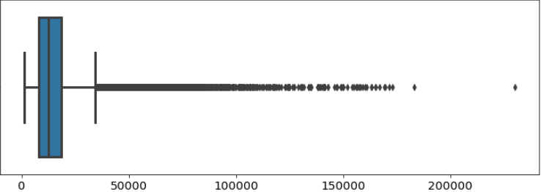
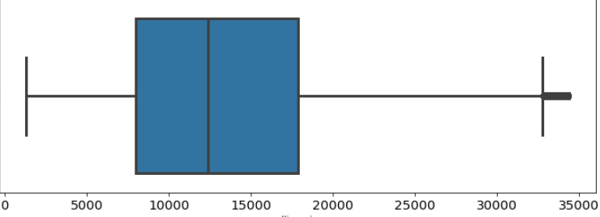
Pre-processing
Selling price
Scaling
Membuat kolom baru dengan melakukan scaling pada kolom year, condition, odometer dan selling price
Feature Encoding
Rekategorisasi pada kolom Make berdasarkan Brand mobil
Rekategorisasi pada kolom body berdasarkan jenis mobil
Melakukan label encoder pada kolom transmission, make, body dan color
Feature Selection
vin, state, interior, trim, seller
Handle Outliers
DROP

Slide 20
Modelling

Slide 21
Modelling Experiments
Algorithm | MAE | RMSE | MSE | R2 Score
Linear Regression | 4091.92 | 5248.97 | 27551691.67 | 0.49
Decision Tree | 2483.07 | 3497.80 | 12234575.06 | 0.77
Random Forest | 2306.28 | 3309.37 | 10951941.12 | 0.80
XGBoost | 2250.57 | 3210.44 | 10306946.34 | 0.81
4 Model sudah di Hyperparameter Tuning
Split Data; Train 70%, Test 30% from 432916 rows
Features Importance: Odometer, Make_label (Pabrikan), Body_label(Type of car), Condition, Year, Color_label

Slide 22

Selected Model
R2 Score: 0.73
R2 Score: 0.81
Train | 0.730
Test | 0.728
Train | 0.829
Test | 0.807
Before
After
Hyperparameter Tuning
Hyperparameter Tuning
Hyperparameter:
Max_depth
Eta
Min_child_weight
Tree_method

Slide 23
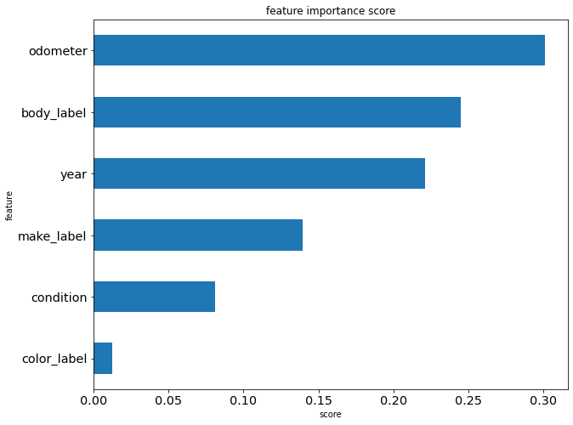
Selected Model

Slide 24
Recommendation &
Impact

Slide 25

Recommendation
TERKAIT DENGAN MODEL
Membuat aplikasi web berdasarkan model machine learning yang telah tim data buat untuk memprediksi harga mobil bekas berdasarkan kondisi dan fitur yang diberikan.

Slide 26
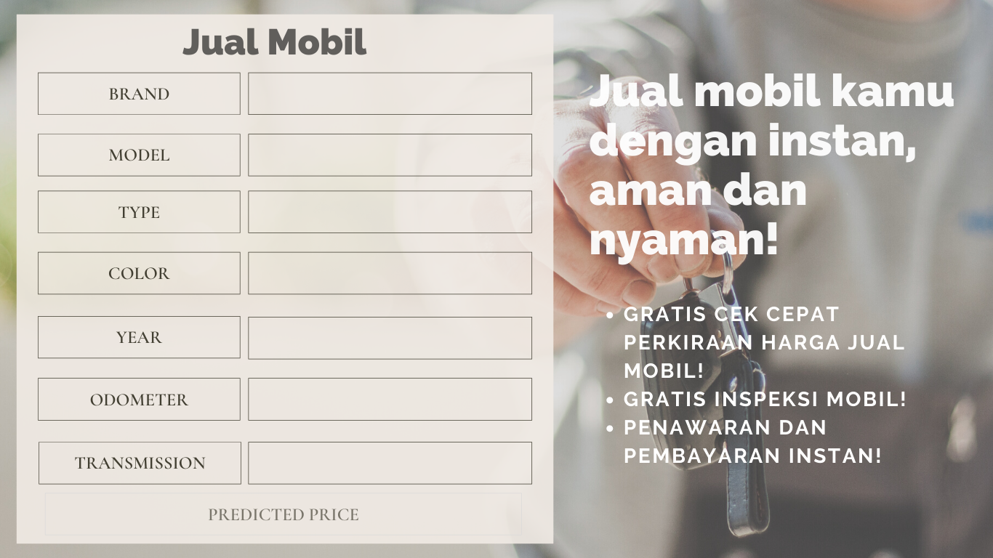
Notes:
Dengan penggunaan model ini akan meningkatkan kepercayaan cust

Slide 27


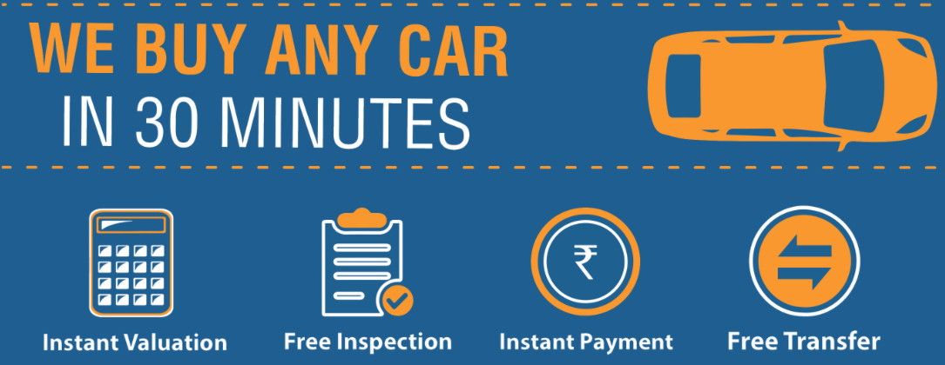
Impact

Slide 28
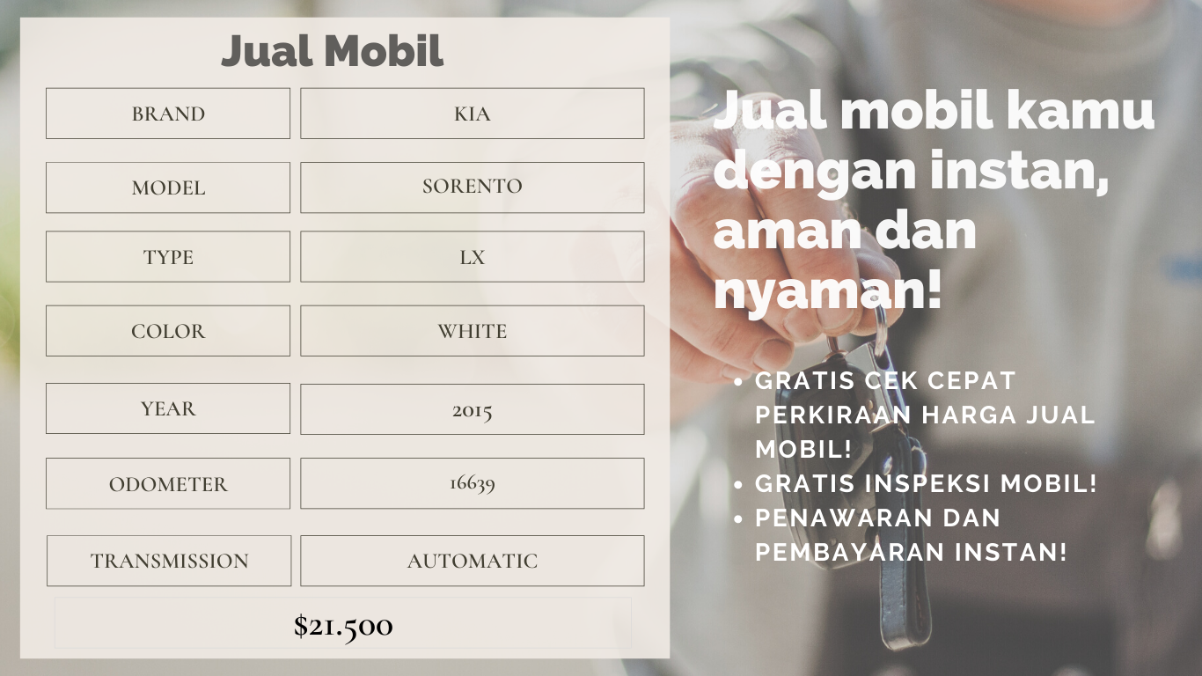

Impact
$23.000
(overpricing??)
Staff A
$18.000
(underpricing??)
Staff B
Penentuan harga berdasarkan model machine learning meningkatkan ketepatan dan transparansi penentuan harga mobil untuk menghindari underpricing dan overpricing sehingga customer mendapatkan harga yang masuk akal dan tidak merasa dicurangi

Slide 29


Impact
 | Konvensional | Machine Learning
Efisiensi Waktu | Pengecekan harga mobil membutuhkan waktu sekitar 20 menit dan hanya dapat dilakukan pada jam kerja (7 jam). | Hanya membutuhkan waktu sekitar 2 menit dan dapat dilakukan 24 jam melalui website.
Sales | Hanya mampu menyelesaikan 105 dari total 140 pengajuan dalam waktu 7 jam kerja. | Mampu menyelesaikan 140 pengajuan dalam 4 jam 40 menit atau mampu menyelesaikan 210 pengajuan dalam waktu jam kerja

Slide 30
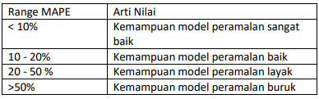
Impact
Make | Model | Body | Color | Selling Price (Target) | ML Price | ML Relative Error
nissan | altima | sedan | white | 10900 | 11745 | 7,75%
nissan | altima | sedan | white | 13500 | 14238 | 5,47%
ford | fusion | sedan | black | 8700 | 9363 | 7,62%
ford | fusion | sedan | brown | 15200 | 15915 | 4,70%
ford | fusion | sedan | silver | 7200 | 6527 | 9,35%
%AVERAGE |  |  |  |  |  | 6,77%
Source: https://www.khoiri.com/2020/12/pengertian-dan-cara-menghitung-mean-absolute-percentage-error-mape.html

Slide 31
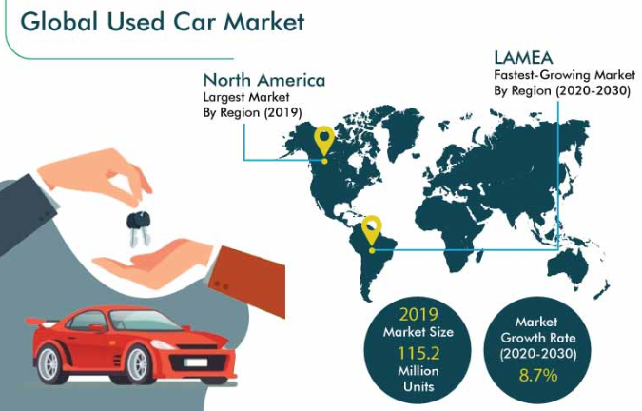
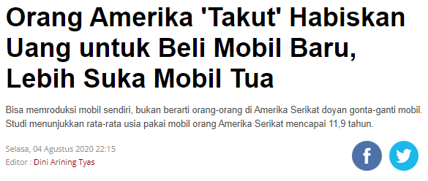
Recommendation
TERKAIT DENGAN BUSINESS INSIGHTS
Price Segmentation | Medium, Low
Transmission | Automatic
Make | Ford, Chevrolet, Nissan
Model | Sedan, SUV, Cab
Color | Black, White, Silver
Notes:
Sumber OTOSIA.COM
Orang-orang Amerika lebih menyukai menggunakan mobil bekas dari pada membeli mobil baru
Rata-rata usia pakai mobil mencapai 11,9 tahun (Studi IHS Market)
Ada beberapa yang memakai mobil dengan usia mencapai 16 tahun

Slide 32
THANK YOU

